Slide 1

苏教版 语文 五年级 下册
3.只拣儿童多处行

Slide 2


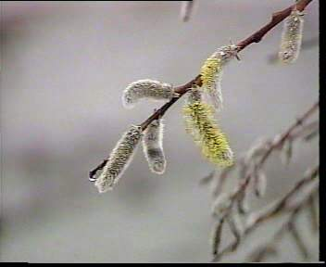
春

Slide 3

春天在哪里

Slide 4
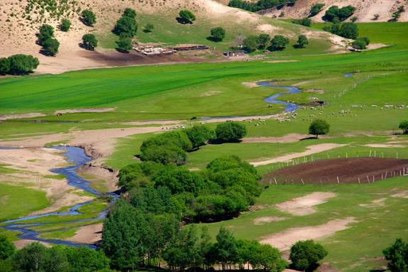
我们到草原找春天

Slide 5
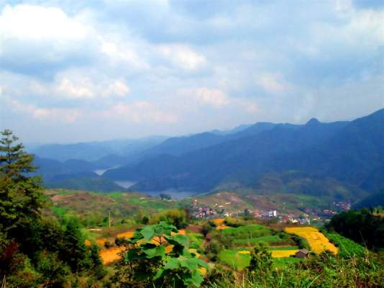
我们到野外找春天

Slide 6

春天到底在哪里？冰心奶奶给了我们一个很好的答案：“游人不解春何在，只拣儿童多处行”。春天在儿童多的地方！春天在儿童身上！

Slide 7

读题质疑
只拣儿童多处行：拣，挑选。为什么要“只拣儿童多处行”？

Slide 8

听课文朗读，想想作者的游览路线？画出表述作者行踪的词语。

Slide 9

澜lán 忸niǔ 怩ní 拣jiǎn
嚷rāng 倚yǐ 畅chàng
颐 匣 纽 旺 肢
读一读

Slide 10

烂漫：颜色鲜明而美丽。
忸怩：形容不好意思或不大方的样子。
成千盈百：盈，满。形容人很
多。也作“成千上百”。
座无隙地：隙地，空着的地方。没有一点儿空地可以坐下来。形容人很多。
浑身解数：全身的本领。
词语理解

Slide 11

课文按地点的转换顺序写的：路过颐和园，________、______。分别说说每处写了什么。
知春亭畔
玉澜堂

Slide 12

句子解析
1.我想起两句诗：“儿童不解春何在，只拣游人多处行。”反过来也可以说：“游人不解春何在，只拣儿童多处行。”

Slide 13
句子解析
儿童不明白春天到底在哪里，只是看哪儿的游人多就往哪里走。冰心奶奶反过来说是因为她特别喜爱儿童，在她的心目中，儿童就是春天，儿童的身上透发出春天的活力，哪里有儿童，哪里就会有春天，哪里就焕发着春的气息，所以要寻找春天，就得“只拣儿童多处行”。

Slide 14
句子解析
2.女孩子、男孩子，……个个鼻尖上闪着汗珠，小小的身躯上喷发着太阳的香气息。
太阳，给人光明，给人温暖，给人希望，地球万物离不开太阳。冰心奶奶在这里把充满朝气和活力的儿童比作太阳，从儿童身上发出的气息是太阳的气息，是生命的气息，是希望的气息，表达出冰心奶奶对儿童的喜爱。

Slide 15
成千盈百的孩子，闹嚷嚷地从颐和园门内挤了出来，
就像从一只大魔术匣子里，飞涌出一群接着一群的
小天使。
这繁花从树枝开到树梢，不留一点空隙，阳光下就像
几座喷花的飞泉……

Slide 16
句子解析
3.“只拣儿童多处行”是永远不会找不到春天的！
这是一个双重否定句式，来加强语气，表达强烈的感情：春天荡漾在儿童的心里，春天写在了儿童的脸上，春天就住在儿童的身上，春天是儿童的，儿童就是春天。

Slide 17



冰心名言：有了爱就有了一切。
你还知道哪些冰心奶奶的作品？

